Slide 1


Slide 2

Здравствуйте, ребята! Давайте повторим то, что уже знаем.

Slide 3


Slide 4

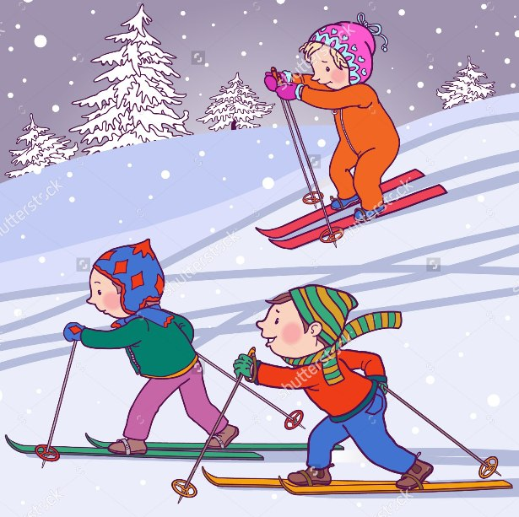

Запишите предложения под диктовку.
Какие словарные слова вам встретились?
Подчеркните буквы твёрдых согласных звуков.
Назовите слова с непарными твёрдым согласными
Ребята надели лыжи и пошли в лес. Как хорошо в лесу!

Slide 5
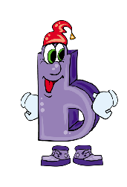
Какие буква, кроме Е, Ё, Ю, Я обозначает мягкость согласных?
Мягкий голос,
Мягкий шаг,
Это буква …

Slide 6
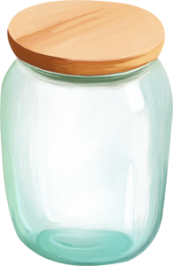
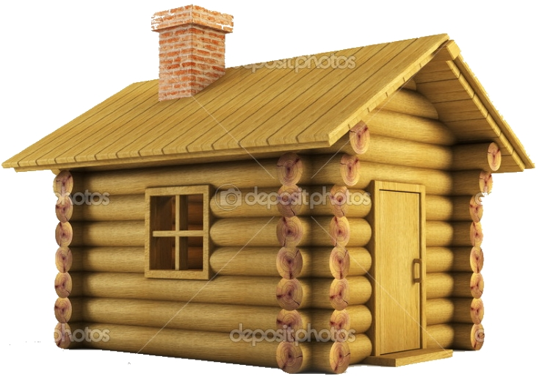
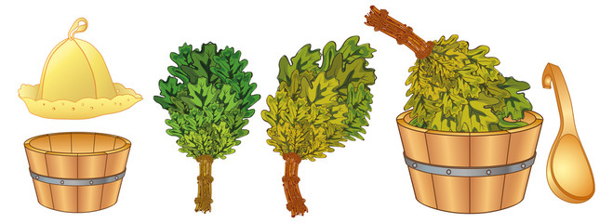
Как мягкий знак помогает другим буквам
Есть в русском языке слово банка. В середине этого слова два твёрдых согласных.
Но есть и другое слово, которое отличается от слова банка только одним звуком.
Как раз в таких случаях спешит на помощь мягкий знак. Сам по себе он звука не обозначает, но помогает согласному звуку стать мягким.

Slide 7
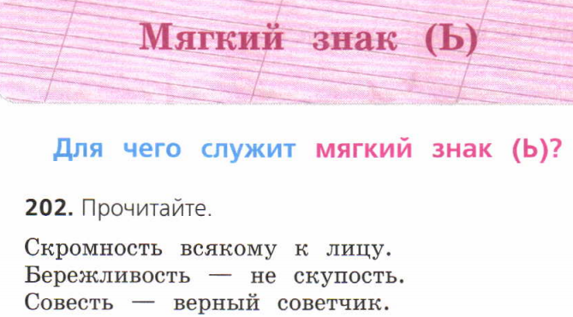
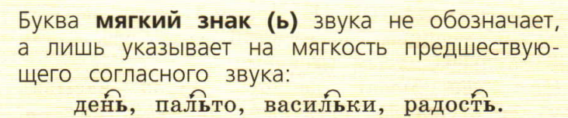

Slide 8
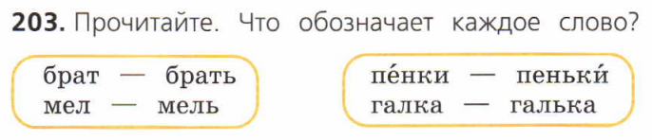
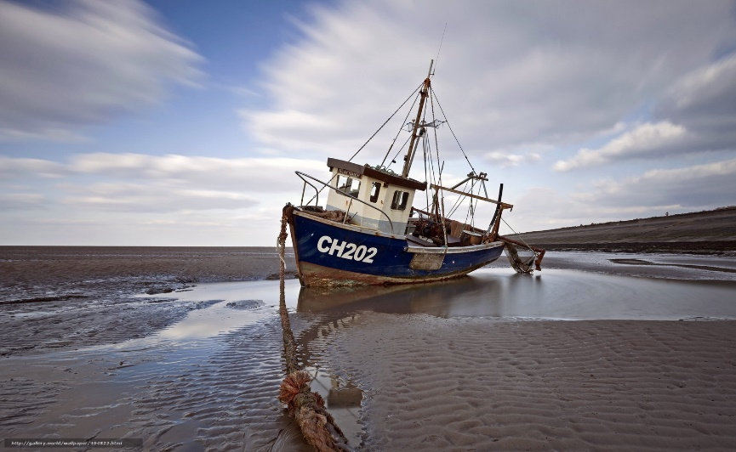
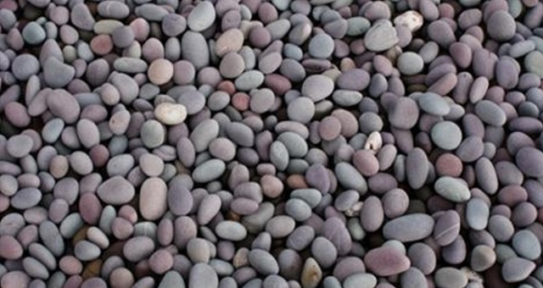
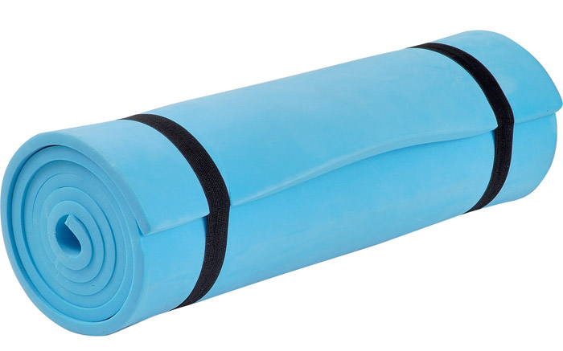

Slide 9
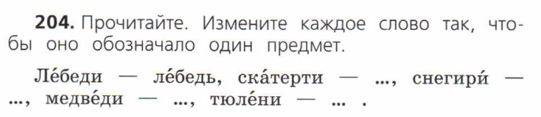

Slide 10
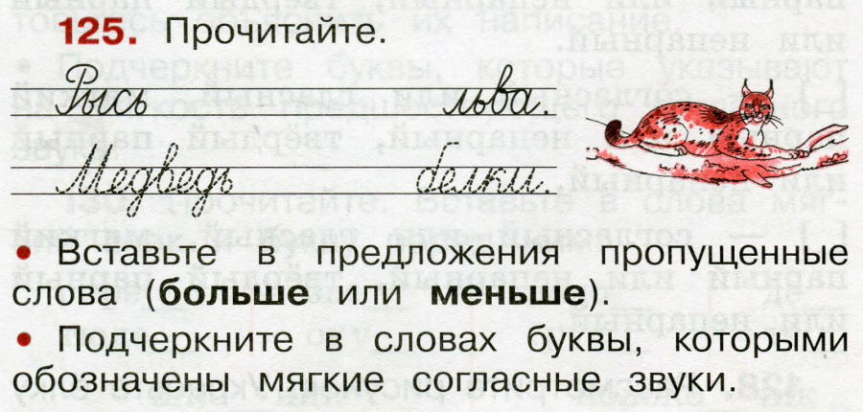

Slide 11
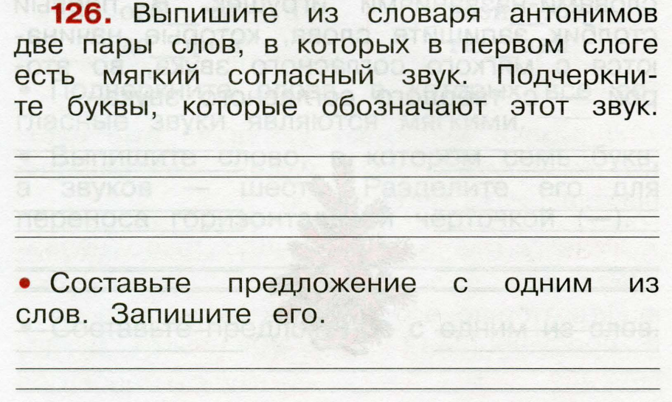

Slide 12
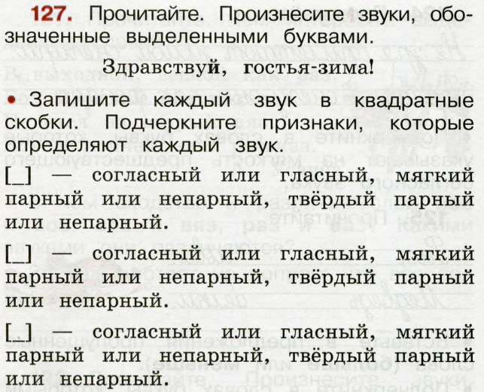

Slide 13
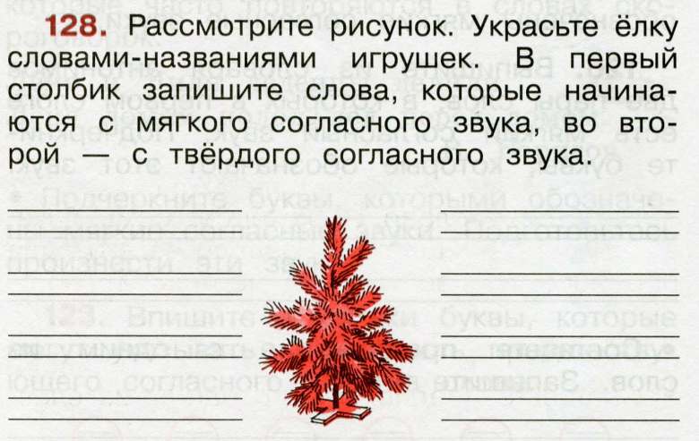

Slide 14

Что показалось немного трудным?
Спасибо, ребята, за урок! До новых встреч!
Какая у нас была тема урока?
Как мягкий знак помогает другим звукам?
Что вам особенно понравилось на уроке?

Slide 15









Slide 16



